Slide 1

Biografía y muerte del apóstol Pablo
Humberto Fierro Galindo

Slide 2
Biografía y muerte del apóstol Pablo
Introducción
Originalmente Saulo de Tarso también llamado Pablo, nacido entre los años 5 y 10 d. C., en Tarso de Cilicia (actual Turquía centro-meridional) y muerto probablemente en el año 68 en Roma, es conocido como el Apóstol de los gentiles, el Apóstol de las naciones, o simplemente el Apóstol, y constituye una de las personalidades sobresalientes del cristianismo primitivo.
Donde por primer vez aparece su nombre en el Registro sagrado es en relación con la muerte de Esteban primer mártir de la iglesia primitiva, en (Hechos 7:58).

Slide 3
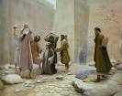
«Lo echaron fuera de la ciudad y lo apedrearon. Los testigos pusieron sus ropas a los pies de un joven que se llamaba Saulo»

Slide 4
El registro Sagrado nos dice que Saulo era un opositor a la fe cristiana pues «Saulo consentía en su muerte. En aquel día hubo una gran persecución contra la iglesia que estaba en Jerusalén, y todos, salvo los apóstoles, fueron esparcidos por las tierras de Judea y de Samaria. 3 Saulo, por su parte, asolaba la iglesia; entrando casa por casa, arrastraba a hombres y mujeres y los enviaba a la cárcel». Hec.8:1,3.
Encuentro de Saulo con Jesús:
La Escritura nos habla nuevamente de Saulo en Hec.9:1-9. «Saulo, respirando aún amenazas y muerte contra los discípulos del Señor, vino al Sumo sacerdote 2 y le pidió cartas para las sinagogas de Damasco, a fin de que si hallaba algunos hombres o mujeres de este Camino, los trajera presos a Jerusalén. 3 Pero, yendo por el camino, aconteció que, al llegar cerca de Damasco, repentinamente lo rodeó un resplandor de luz del cielo; 4 y cayendo en tierra oyó una voz que le decía:
--Saulo, Saulo, ¿por qué me persigues? 5 Él dijo: --¿Quién eres, Señor? Y le dijo: --Yo soy Jesús, a quien tú persigues; dura cosa te es dar coces contra el aguijón. 6 Él, temblando y temeroso, dijo: --Señor, ¿qué quieres que yo haga? El Señor le dijo: --Levántate y entra en la ciudad, y allí se te dirá lo que debes hacer. 7 Los hombres que iban con Saulo se pararon atónitos, porque, a la verdad, oían la voz, pero no veían a nadie. 8 Entonces Saulo se levantó del suelo, y abriendo los ojos no veía a nadie. Así que, llevándolo de la mano, lo metieron en Damasco, 9 donde estuvo tres días sin ver, y no comió ni bebió».

Slide 5
Conversión de Saulo
Había entonces en Damasco un discípulo llamado Ananías, a quien el Señor dijo en visión: --Ananías. Él respondió: --Heme aquí, Señor. 11 El Señor le dijo: --Levántate y ve a la calle que se llama Derecha, y busca en casa de Judas a uno llamado Saulo, de Tarso, porque él ora, 12 y ha visto en visión a un hombre llamado Ananías, que entra y pone las manos sobre él para que recobre la vista.
13 Entonces Ananías respondió: --Señor, he oído de muchos acerca de este hombre, cuántos males ha hecho a tus santos en Jerusalén; 14 y aun aquí tiene autoridad de los principales sacerdotes para prender a todos los que invocan tu nombre. 15 El Señor le dijo:--Ve, porque instrumento escogido me es este para llevar mi nombre en presencia de los gentiles, de reyes y de los hijos de Israel, 16 porque yo le mostraré cuánto le es necesario padecer por mi nombre.

Slide 6
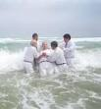
17 Fue entonces Ananías y entró en la casa, y poniendo sobre él las manos, dijo: --Hermano Saulo, el Señor Jesús, que se te apareció en el camino por donde venías, me ha enviado para que recibas la vista y seas lleno del Espíritu Santo 18 Al instante cayeron de sus ojos como escamas y recobró la vista. Se levantó y fue bautizado;
19 y habiendo tomado alimento, recobró las fuerzas. Y estuvo Saulo por algunos días con los discípulos que estaban en Damasco. 20 En seguida predicaba a Cristo en las sinagogas, diciendo que este era el Hijo de Dios. 21 Y todos los que lo oían estaban atónitos, y decían: --¿No es este el que asolaba en Jerusalén a los que invocaban este nombre, y a eso vino acá, para llevarlos presos ante los principales sacerdotes? 22 Pero Saulo mucho más se enardecía, y confundía a los judíos que vivían en Damasco, demostrando que Jesús era el Cristo.

Slide 7
Después de su conversión, Saulo de Tarso escribió 13 epístolas, o cartas, que son una fuente ineludible de pensamiento y de espiritualidad.
De sus epístolas surge que Saulo de Tarso reunió en su personalidad sus raíces judías, la gran influencia que sobre él tuvo la cultura helénica (Grupo de lenguas que comprende el macedonio y el griego), y su reconocida interacción con el Imperio romano cuya ciudadanía —en el decir del libro de los Hechos de los Apóstoles— ejerció.
  Pablo no cambió su nombre al abrazar la fe en Jesucristo como Mesías de Israel y Salvador de los gentiles ya que, como todo romano de la época, tenía un praenomen relacionado con una característica familiar (Saulo, su nombre judío, que etimológicamente significa ‘invocado’, ‘llamado’),
  y un cognomen, el único usado en sus epístolas (Paulo, su nombre romano, que etimológicamente significa ‘pequeño’ o ‘poco’). Vea Rom.1:1; 1Cor.1:1; 2Cor.1:1, etc. etc.

Slide 8
Su conocimiento de la cultura helénica — hablaba fluidamente tanto el griego como el arameo (de la tierra de Aram (Siria)») es una rama de las lenguas semíticas con una historia de al menos 3000 años), con este conocimiento le permitió a Saulo predicar el Evangelio con ejemplos y comparaciones comunes de esta cultura por lo que su mensaje cosechó un pronto éxito en territorio griego, lea (1Cor.14:18).
Pero esta característica también dificultó por momentos la exacta comprensión de sus palabras, ya que Pablo recurrió en ocasiones a nociones helenísticas alejadas del judaísmo mientras que otras veces habló como un judío estricto y observante de la Ley, ver (1Corintios 9:19-21).
De ahí que en la Antigüedad algunas de sus afirmaciones fueran calificadas como ‘difíciles de entender’; (2Pedro 3:15-16) y que hasta hoy se susciten polémicas en la interpretación de ciertos pasajes y temas de las cartas paulinas, como por ejemplo la relación entre judíos y gentiles, entre gracia y Ley, etc.
Por otra parte, es claro que sus epístolas fueron escritos de ocasión, respuestas a situaciones concretas. Por ello el análisis exegético moderno, más que esperar de cada una de ellas una formulación sistemática del pensamiento del Apóstol, examina las dificultades y particularidades que él presenta, analiza su evolución y debate sobre su integridad.

Slide 9
Sin haber pertenecido al círculo inicial de los Doce Apóstoles, y recorriendo caminos jalonados de incomprensiones y adversidades (2Corintios 11:23-29), Pablo se constituyó en el motor de construcción y expansión del cristianismo en el Imperio romano, merced a su talento, a su convicción y a su carácter indiscutiblemente misionero. Su pensamiento conformó el llamado cristianismo paulino, una de las cuatro corrientes básicas del cristianismo primitivo que terminaron por integrar el canon bíblico.
  De las llamadas epístolas paulinas, la Epístola a los Romanos escrita por el año 58, la Primera y Segunda Epístola a los Corintios, años 57, la Epístola a los Gálatas, año 58, la Epístola a los Efesios, año 62, Filipenses, año 62, la Primera Epístola a los Colosenses, año 62, 1 y 2 A Tesalonicenses año 51, 1 y 2 a Timoteo, año 64 y 66, Tito, año 65, A Filemón, año 62, todas tienen en Pablo de Tarso su autor indiscutido.
  El Conflicto De los Siglos en el capitulo 24 p 6, dice que Pablo es el autor de la Epístola a los Hebreos escrita en el 63.

Slide 10
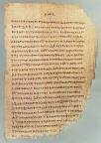
Ellas son, junto con el libro de los Hechos de los Apóstoles, las fuentes primarias independientes cuyo exhaustivo estudio científico-literario permitió fijar algunas fechas de su vida, establecer una cronología relativamente precisa de su actividad, y una semblanza bastante acabada de su apasionada personalidad.
Sus escritos, de los que nos han llegado copias tan antiguas como el papiro 46 datado de los años 175-225, fueron aceptados unánimemente por todas las Iglesias cristianas. Su figura, asociada con la cumbre de la experiencia cristiana, resultó inspiradora en artes tan diversas como la arquitectura, la escultura, la pintura, la literatura, y la cinematografía y es para el cristianismo, ya desde sus primeros tiempos, una fuente ineludible de doctrina y de espiritualidad.

Slide 11
Ministerio de Saulo después de su conversión
La vida y el ministerio del Apóstol Pablo es de mucha edificación para cualquier cristiano hambriento de Dios. En general sus cartas son bastante fácil de entender, aunque por momentos son profundas. Muchas de sus enseñanzas son debatidas aún actualmente en toda su profundidad exegética.
Antes de los sufrimientos finales de Pablo, él nos dice: «De los judíos cinco veces he recibido cuarenta azotes menos uno. 25 Tres veces he sido azotado con varas; una vez apedreado; tres veces he padecido naufragio; una noche y un día he sido náufrago en alta mar; 26 en caminos, muchas veces; en peligros de ríos, peligros de ladrones, peligros de los de mi nación, peligros de los gentiles, peligros en la ciudad, peligros en el desierto, peligros en el mar, peligros entre falsos hermanos; 27 en trabajo y fatiga, en muchos desvelos, en hambre y sed, en muchos ayunos, en frío y desnudez. 28 Y además de otras cosas, lo que sobre mí se añade cada día: la preocupación por todas las iglesias».

Slide 12
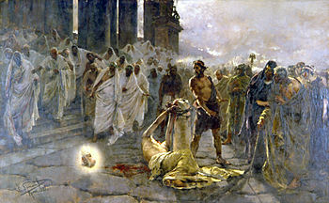
Se estaba cumpliendo lo dicho por el Señor en Hechos 9:15:
«Ve, porque instrumento escogido me es este para llevar mi nombre en presencia de los gentiles, de reyes y de los hijos de Israel, 16 porque yo le mostraré cuánto le es necesario padecer por mi nombre».

Slide 13
Pablo se despide de la iglesia de Éfeso, y comienzan las tribulaciones:
Hech.20:17-25. Y enviando desde Mileto a Éfeso, hizo llamar a los ancianos de la Iglesia. 18 Y cuando vinieron a él, les dijo: Vosotros sabéis cómo, desde el primer día que entré en Asia, he estado con vosotros por todo el tiempo, 19 sirviendo al Señor con toda humildad, y con muchas lágrimas, y tentaciones que me han venido por las asechanzas de los judíos; 20 como nada que fuese útil he rehuido de anunciaros y enseñaros, públicamente y por las casas, 21 testificando a los judíos y a los gentiles el arrepentimiento hacía Dios, y la fe en nuestro Señor Jesús, el Cristo. 22 Y ahora, he aquí, que yo atado del Espíritu, voy a Jerusalén, sin saber lo que allá me ha de acontecer; 23 mas que el Espíritu Santo por todas las ciudades me da testimonio, diciendo que prisiones y tribulaciones me esperan. 24 Mas de ninguna cosa hago caso, ni estimo mi vida preciosa para mí mismo; solamente que acabe mi carrera con gozo, y el ministerio que recibí del Señor Jesús, para dar testimonio del Evangelio de la gracia de Dios. 25 Y ahora, he aquí, yo sé que ninguno de todos vosotros, por quienes he pasado predicando el Reino de Dios, verá más mi rostro

Slide 14
Hech.21:26-40. Entonces Pablo tomó consigo aquellos hombres, (Estos cuatro hombres evidentemente eran miembros de la comunidad cristiana de origen judío), y al día siguiente, habiéndose purificado con ellos, entró en el Templo, para anunciar el cumplimiento de los días de la purificación, hasta ser ofrecida ofrenda por cada uno de ellos. 27 Y cuando estaban para acabarse los siete días, unos judíos de Asia, como le vieron en el Templo, alborotaron todo el pueblo y le echaron mano,
28 Dando voces: Varones israelitas, ayudad. Este es el hombre que por todas partes enseña a todos contra el pueblo, y la ley, y este lugar; y además de esto ha metido los gentiles en el Templo, y ha contaminado este lugar santo. 29 (Porque antes habían visto con él en la ciudad a Trófimo, efesio, al cual pensaban que Pablo había metido en el Templo.) 30 Así que, toda la ciudad se alborotó, y se agolpó el pueblo; y tomando a Pablo, le arrastraron fuera del Templo; y luego las puertas fueron cerradas. 31 Y procurando ellos matarle, fue dado aviso al tribuno de la compañía, que toda la ciudad de Jerusalén estaba alborotada;

Slide 15
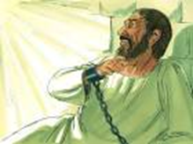
32 el cual tomando luego soldados y centuriones, corrió a ellos. Y ellos como vieron al tribuno y a los soldados, cesaron de herir a Pablo. 33 Entonces llegando el tribuno, le prendió, y le mandó atar con dos cadenas; y preguntó quién era, y qué había hecho.
34 Y unos daban voces de una manera, y otros de otra manera en la multitud; y como no podía entender nada de cierto a causa del alboroto, mandó llevarle a la fortaleza. 35 Al llegar a las gradas, aconteció que fue llevado a cuestas de los soldados a causa de la violencia del pueblo; 36 porque [la] multitud del pueblo venía detrás, gritando: Mátale. 37 Cuando comenzaron a meter a Pablo en la fortaleza, dice al tribuno: ¿Me será lícito hablarte algo? Y él dijo: ¿Sabes griego? 38 ¿No eres tú aquel egipcio que levantaste una sedición antes de estos días, y sacaste al desierto cuatro mil hombres salteadores? 39 Entonces Pablo le dijo: Yo [de] cierto soy hombre judío, ciudadano de Tarso, ciudad conocida de Cilicia; pero te ruego que me permitas que hable al pueblo.; 40 Y cuando él se lo permitió, Pablo, estando en pie en las gradas, hizo señal con la mano al pueblo. Y hecho gran silencio, habló en lengua hebrea, diciendo:

Slide 16
23:10-13, 21. Y habiendo grande disensión, el tribuno, teniendo temor de que Pablo fuese despedazado de ellos, mandó venir una compañía de soldados, y arrebatarle de en medio de ellos, y llevarle a la fortaleza. 11 Y la noche siguiente, presentándosele el Señor, le dijo: Confía, Pablo; que como has testificado de mí en Jerusalén, así te conviene testificar también en Roma. 12 Y venido el día, algunos de los judíos se juntaron, e hicieron voto bajo maldición, diciendo que ni comerían ni beberían hasta que hubiesen matado a Pablo. 13 Y eran más de cuarenta los que habían hecho esta conjuración; 14 los cuales se fueron al príncipe de los sacerdotes y a los ancianos, y dijeron: «Nosotros hemos hecho voto bajo maldición, que no hemos de gustar nada hasta que hayamos matado a Pablo». 21 los cuales se fueron al príncipe de los sacerdotes y a los ancianos, y dijeron: Nosotros hemos hecho voto bajo maldición, que no hemos de gustar nada hasta que hayamos matado a Pablo. 15 Ahora pues, vosotros, con el concilio, requerid al tribuno que le saque mañana a vosotros como que queréis entender de él alguna cosa más cierta; y nosotros, antes que él llegue, estaremos aparejados para matarle.

Slide 17
16 Entonces un hijo de la hermana de Pablo, oyendo las asechanzas, fue, y entró en la fortaleza, y dio aviso a Pablo. 17 Y Pablo, llamando a uno de los centuriones, dice: Lleva a este joven al tribuno, porque tiene cierto aviso que darle. 18 El entonces tomándole, le llevó al tribuno, y dijo: El preso Pablo, llamándome, me rogó que trajese a ti este joven, que tiene algo que hablarte. 19 Y el tribuno, tomándole de la mano y retirándose aparte, le preguntó: ¿Qué es lo que tienes que decirme?
20 Y él dijo: Los judíos han concertado rogarte que mañana saques a Pablo al concilio, como que han de inquirir de él alguna cosa más cierta. 21 Mas tú no los creas; porque más de cuarenta hombres de ellos le acechan, los cuales han hecho voto bajo maldición, de no comer ni beber hasta que le hayan muerto; y ahora están apercibidos esperando tu promesa.

Slide 18
24:5, 11,13-15, 27. Porque hemos hallado que este hombre es pestilencial, y levantador de sediciones a todos los judíos por todo el mundo, y príncipe de la sediciosa secta de los nazarenos;
13 ni te pueden probar las cosas de que ahora me acusan. 14 Pero esto te confieso, que conforme a aquel Camino que [ellos] llaman secta, así sirvo al Dios de mi patria, creyendo todas las cosas que en la ley y en los profetas están escritas; 15 teniendo esperanza en Dios que ha de haber la resurrección de [los] muertos, así de justos como de injustos, que ellos esperan.
Pero al cabo de dos años recibió Félix por sucesor a Porcio Festo; y queriendo Félix ganar la gracia de los judíos, dejó preso a Pablo.
26:24,31,32. Y diciendo él estas cosas, (y dando razón de sí) Festo a gran voz dijo: Estás loco, Pablo; las muchas letras te vuelven loco. 31 cuando se retiraron aparte, hablaban los unos a los otros, diciendo: Ninguna cosa digna ni de muerte, ni de prisión, hace este hombre. 32 Y Agripa dijo a Festo: Podía este hombre ser suelto, si no hubiera apelado a César.

Slide 19
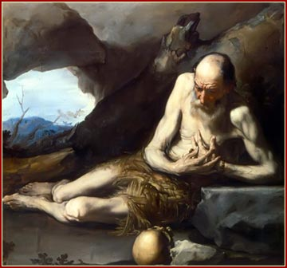
Después de más de dos años de prisión en Jerusalén, Pablo es trasladado a Roma y es encarcelado en dos ocasiones
Una parte importante de la vida del apóstol Pablo se encuentra entre el periodo transcurrido entre sus dos encarcelamientos en Roma, entre los años 62 y 67 D.C. 31 años después de la muerte del Señor.
Por lo tanto, demos un vistazo a esta etapa particular de la vida de este gran hombre de Dios, sus últimos años como un apóstol y predicador. De lo que aprendemos, podemos beneficiarnos grandemente para luego imitar el ejemplo de este apóstol del Señor.

Slide 20
Primer Encarcelamiento, alrededor del 62 D.C.
Hechos 28:16 dice: "Cuando llegamos a Roma, el centurión entregó los presos al prefecto militar, pero a Pablo se le permitió vivir aparte, con un soldado que le custodiase…
Lucas concluye su historia después de dos años de esta prisión en (Hechos 28:30,31). Y Pablo permaneció dos años enteros en una casa alquilada, y recibía a todos los que a él venían, predicando el reino de Dios y enseñando acerca del Señor Jesucristo, abiertamente y sin impedimento". Note que lo que no permitían los llamados «pueblo de Dios» predicar a Cristo «abiertamente y sin impedimento» lo permitían los gentiles.
"Epístolas de la prisión«
Fue durante estos dos años de su encarcelamiento en Roma, que Pablo escribió las llamadas "Epístolas de la prisión" que son: Efesios, Colosenses, Filipenses, y Filemón.

Slide 21
Expectativas de su liberación
Hacia el final de este período de dos años, Pablo esperaba que pronto sería liberado. Esto es lo que vemos en dos pasajes:
1. Filipenses 2:24: “y confío en el Señor que yo también iré pronto a vosotros”
2. Filemón 22: “Prepárame también alojamiento; porque espero que por vuestras oraciones os seré concedido".
Viajes después del final del libro de los Hechos:
Hay tres libros en el Nuevo Testamento que dan una breve visión de las cosas que el apóstol Pablo hizo después que termina la narración en el libro de los Hechos.

Slide 22
Los tres libros que mencionan los viajes de Pablo luego de “Hechos 28:31” son:
  1 Timoteo. año 64.
  Tito. Año 65.
  2 Timoteo. Año 66.
Este es el orden en que, probablemente, fueron escritas éstas epístolas.
Los viajes del apóstol Pablo durante este periodo son aproximadamente entre los años 64 al 67.

Slide 23
Segundo encarcelamiento de Pablo:
En el momento en que 2 Timoteo (su última epístola) fue escrita, Pablo había sido detenido nuevamente y ya había pasado por un juicio.
Pablo dice: “En mi primera defensa ninguno estuvo a mi lado, sino que todos me desampararon; no les sea tomado en cuenta. Pero el Señor estuvo a mi lado, y me dio fuerzas, para que por mí fuese cumplida la predicación, y que todos los gentiles oyesen. Así fui librado de la boca del león” (2 Timoteo 4:16-17).
La frase "fui librado de la boca del león" debe tomarse como una figura de liberación de la muerte inmediata, la condena a muerte fue aplazada por un tiempo corto. Está claro que Pablo creía que su caso estaba a punto de terminar, estaba muy próxima su ejecución.
Él escribió: "yo ya estoy para ser sacrificado, y el tiempo de mi partida
está cercano…" (2 Timoteo 4:6-8).
Se cree que Pablo visitó España durante el breve período de libertad entre sus dos prisiones en Roma.

Slide 24
Pablo tenía previsto hacerlo antes de su primer encarcelamiento en Roma.
Él dice: “cuando vaya a España, iré a vosotros; porque espero veros al pasar, y ser encaminado allá por vosotros, una vez que haya gozado con vosotros. Mas ahora voy a Jerusalén para ministrar a los santos. Porque Macedonia y Acaya tuvieron a bien hacer una ofrenda para los pobres que hay entre los santos que están en Jerusalén. Pues les pareció bueno, y son deudores a ellos; porque si los gentiles han sido hechos participantes de sus bienes espirituales, deben también ellos ministrarles de los materiales. Así que, cuando haya concluido esto, y les haya entregado este fruto, pasaré entre vosotros rumbo a España” (Romanos 15:24-28).
Si Pablo viajó a España, fue entre los dos encarcelamientos en Roma (no antes).

Slide 25
El registro nos muestra que el apóstol Pablo siguió predicando hasta el final, a pesar de cinco encarcelamiento:
Filopos (Hechos 16:19-40).
Jerusalén (Hechos 22 - 23).
Cesara (Hechos 23.
Roma (Hechos 27 - 28).
Roma, nuevamente (2 Timoteo 4).
Y Los peligros y problemas mencionados en 2 Corintios 11:23-28:
“¿Son ministros de Cristo?
(Como si estuviera loco hablo.) Yo más; en trabajos más abundante; en azotes sin número; en cárceles más; en peligros de muerte muchas veces. De los judíos cinco veces he recibido cuarenta azotes menos uno. Tres veces he sido azotado con varas; una vez apedreado; tres veces he padecido naufragio; una noche y un día he estado como náufrago en alta mar; en caminos muchas veces; en peligros de ríos, peligros de ladrones, peligros de los de mi nación, peligros de los gentiles, peligros en la ciudad, peligros en el desierto, peligros en el mar, peligros entre falsos hermanos; en trabajo y fatiga, en muchos desvelos, en hambre y sed, en muchos ayunos, en frío y en desnudez; y además de otras cosas, lo que sobre mí se agolpa cada día, la preocupación por todas las iglesias”

Slide 26
¿Porqué soportaba Pablo todo esto?
El dice: “Porque para mí el vivir es Cristo, y el morir es ganancia. Mas si el vivir en la carne resulta para mí en beneficio de la obra, no sé entonces qué escoger. Porque de ambas cosas estoy puesto en estrecho, teniendo deseo de partir y estar con Cristo, lo cual es muchísimo mejor; pero quedar en la carne es más necesario por causa de vosotros. Y confiado en esto, sé que quedaré, que aún permaneceré con todos vosotros, para vuestro provecho y gozo de la fe, para que abunde vuestra gloria de mí en Cristo Jesús por mi presencia otra vez entre vosotros. Solamente que os comportéis como es digno del evangelio de Cristo, para que o sea que vaya a veros, o que esté ausente, oiga de vosotros que estáis firmes en un mismo espíritu, combatiendo unánimes por la fe del evangelio, y en nada intimidados por los que se oponen, que para ellos ciertamente es indicio de perdición, mas para vosotros de salvación; y esto de Dios. Porque a vosotros os es concedido a causa de Cristo, no sólo que creáis en él, sino también que padezcáis por él" (Filipenses 1:21-29).

Slide 27
“Con Cristo estoy juntamente crucificado, y ya no vivo yo, mas vive Cristo en mí; y lo que ahora vivo en la carne, lo vivo en la fe del Hijo de Dios, el cual me amó y se entregó a sí mismo por mí”
(Gálatas 2:20).
“Pero lejos esté de mí gloriarme, sino en la cruz de nuestro Señor Jesucristo, por quien el mundo me es crucificado a mí, y yo al mundo”
(Gálatas 6:14).
Al final de su vida terrenal dice:
«Porque yo ya estoy para ser sacrificado, y el tiempo de mi partida está cercano. He peleado
la buena batalla, he acabado la carrera, he guardado la fe. Por lo demás, me está guardada
la corona de justicia, la cual me dará el Señor, juez justo, en aquel día; y no sólo a
mí, sino también a todos los que aman su venida”
(2 Timoteo 4:6-8)

Slide 28
Hemos de imitar a Pablo:
“Sed imitadores de mí, así como yo de Cristo” (1 Corintios 11:1)
¿Qué sucede con la “carrera” de nuestra vida? ¿Estamos soportando penalidades por la fe como él lo hizo?
¡Hagamos de 2 Timoteo 3, una carta de Pablo para nosotros!
“También debes saber esto: que en los postreros días vendrán tiempos peligrosos (Estamos viviendo esos peligrosos días ahora). Porque habrá hombres amadores de sí mismos, avaros, vanagloriosos, soberbios, blasfemos, desobedientes a los padres, ingratos, impíos, sin afecto natural, implacables, calumniadores, intemperantes, crueles, aborrecedores de lo bueno, traidores, impetuosos, infatuados, amadores de los deleites más que de Dios (esto describe muy bien a la sociedad que nos rodea), que tendrán apariencia de piedad (hipocresía, servicio de labios solamente), pero negarán la eficacia de ella; a éstos evita.

Slide 29
Porque de éstos son los que se meten en las casas y llevan cautivas a las mujercillas cargadas de pecados, arrastradas por diversas concupiscencias (deseos carnales). Estas siempre están aprendiendo, y nunca pueden llegar al conocimiento de la verdad (O sea, no se mantienen dentro del modelo divino, nunca llegan a la verdad). Y de la manera que Janes y Jambres resistieron a Moisés, así también éstos resisten a la verdad; hombres corruptos de entendimiento, réprobos en cuanto a la fe (la Ley, es la norma absoluta por la cual todos los hombres son juzgados, con mayor rigor los maestros, Lea (Sant.2:10-12).
  Mas no irán más adelante; porque su insensatez será manifiesta a todos, como también lo fue la de aquéllos (ahora el contraste, este es el mensaje para nosotros). Pero tú has seguido mi doctrina, conducta, propósito, fe, longanimidad, amor, paciencia, persecuciones, padecimientos, como los que me sobrevinieron en Antioquía, en Iconio, en Listra; persecuciones que he sufrido, y de todas me ha librado el Señor (¿Esto nos describe? ¿Hemos sido así realmente?).

Slide 30
«Y también todos los que quieren vivir piadosamente en Cristo Jesús padecerán persecución (¿Acaso no es Cristo y Pablo ejemplo de esta gran verdad?); mas los malos hombres y los engañadores irán de mal en peor, engañando y siendo engañados (el hombre no nace «depravado”, sino con la tendencia al mal). Pero los malos hombres siempre van “de mal en peor”. Pero persiste (aquí está la clave, permanecer, firme, inamovible, constante) tú en lo que has aprendido y te persuadiste, sabiendo de quién has aprendido; y que desde la niñez has sabido las Sagradas Escrituras, las cuales te pueden hacer sabio para la salud por [la] fe que es en Cristo Jesús».
«Toda Escritura [es] inspirada divinamente y [es] útil para enseñar, para redargüir, para corregir, para instituir en justicia, 17 para que el hombre de Dios sea perfecto, perfectamente equipado para toda buena obra.».
(Nota que una de las características del apóstol Pablo era que aceptaba todas las Escrituras, Antiguo y Nuevo Testamento, por tanto, están vigentes para nosotros hasta el día de hoy).

Slide 31

Pablo aceptaba toda la Escritura como La perfecta y revelada Palabra de Dios. lea (2 Timoteo 3:1-17)
¿Qué se dirá cuando se escriba el último capítulo en el libro de nuestra vida?
1. ¿Se comparará nuestra vida con la vida de Pablo a quién debemos imitar?
2. Detengámonos a pensar en esta cuestión, con toda sobriedad.

Slide 32
Muerte del apóstol Pablo
Cuando el emperador Nerón, en el año 68, emprendió contra los cristianos la más horrible de las persecuciones, Hay una leyenda piadosa de origen desconocida, que cuenta que Pedro trató de salir de Roma y, a las puertas de la ciudad, encontró al Salvador resucitado que iba a entrar en ella. «Señor, ¿a dónde vais?», le preguntó Pedro. ¡Voy a Roma, a ser de nuevo crucificado!, le respondió Jesucristo. Comprendió el Apóstol lo que esto quería decir y, volviendo a la ciudad, se dispuso para el martirio. Aunque seguramente no es verídica, nos ilustra la piedad y el amor que Pedro le tenía al Señor Jesús.
  Algunas tradiciones católicas romanas, que no están en la Biblia, (por tanto, no son inspiradas por Dios) citan que mientras trabajaba Pedro en Roma, en la extensión de la fe, llegó a la capital del mundo Pablo, con recíproco gozo de los dos. El que había sido gran perseguidor de los cristianos con el nombre de Saulo se convirtió después en uno de los mayores Apóstoles de Jesucristo.

Slide 33
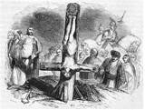
Pedro y Pablo, que habían convertido a muchos oficiales del emperador y a algunos personajes de la corte, fueron arrestados y permanecieron juntos en prisión durante un año. Como cabezas de la religión cristiana, les condenaron a muerte.
A Pedro le llevaron a la otra parte del Tíber, al que era entonces el barrio de los judíos, hoy llamado Monte de Oro. Cuando iban a crucificarle, pidió que le colocaran la cruz cabeza abajo, porque dijo que no merecía ser tratado como su divino maestro.

Slide 34
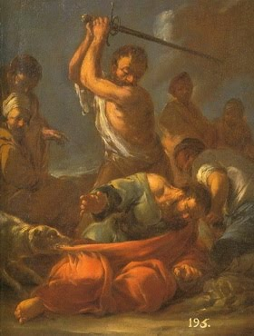
Pablo apaleado a su condición de ciudadano romano, fue decapitado y degollado: Llegados al sitio en que Pablo iba a ser decapitado, el apóstol se volvió hacía oriente, elevó sus manos al cielo y llorando de emoción oró y dio gracias a Dios durante un largo rato; luego se despidió de los cristianos que estaban presentes, se arrodilló con ambas rodillas en el suelo, se vendó los ojos con un velo, que caminando hacía el lugar del suplicio, pidió a una mujer llamada Plautila, que le prestase su velo para que el verdugo le tapase los ojos.
Colocó su cuello sobre el banco, e inmediatamente, en esa postura, fue decapitado; mas, en el mismo instante en que su cabeza salía despedida del tronco, su boca, con una voz enteramente clara, pronunció esta invocación tantas veces repetida dulcemente por él a lo largo de su vida:“¡Jesucristo¡”. Todo esto que cito, obviamente, no es mas que una leyenda piadosa.

Slide 35
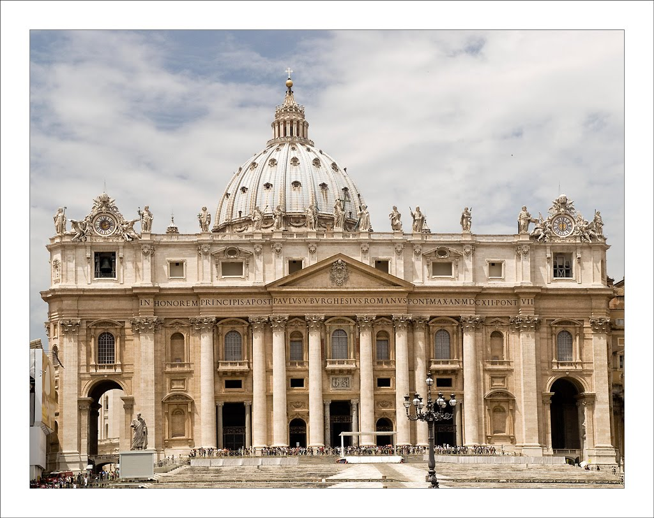
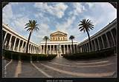
Sobre sus respectivos lugares de martirio se alzaron discretos memoriales en recuerdo de los dos mártires, memoriales que, cuando Constantino dio libertad a la Iglesia, mediante el Edicto de Milán en el 313, se convirtieron en sendas basílicas, las cuales han llegado hasta nosotros, tras sucesivas modificaciones, en los actuales templos del Vaticano y de San Pablo Extramuros.
Basílica de San Pedro Basílica de San Pablo

Slide 36
Cuando Pablo conoció que la hora de su muerte se acercaba, invitó a los suyos a participar en el gozo que esa noticia le produjo, diciéndoles: “Alegraos conmigo y felicitadme”. No sólo soporto con paciencia de las desazones e injusticias que tuvo que padecer a consecuencia de sus predicaciones, sino que las deseaba y las acogía con mayor satisfacción que si lo colmaran de aplausos y honores.
Su deseo de morir era más fuerte que el de vivir. Durante su vida de servicio había aprendido a vivir bajo cualquier circunstancia, él dice: «Sé vivir en la pobreza, y sé vivir en la abundancia. En todo lugar y en todas las circunstancias, he aprendido el secreto de hacer frente tanto a la hartura como al hambre, tanto a la abundancia como a la necesidad» (Fil.4:12).
Prefirió la pobreza a la opulencia, y el trabajo al descanso. Tendió a la austeridad con vehemencia mayor que la que otros ponen en la persecución de los placeres. Puso más empeño en servir a sus enemigos, y en orar por ellos, que otras personas ponen en maldecir a los suyos. Lo único que le preocupaba y realmente le horrorizaba era la mera idea de que pudiese ofender a Dios, violando uno de sus Mandamientos; pues él Dice: «Lo que vale es guardar loa Mandamientos de Dios» (1Cor.7:19), ni alimentó otro deseo que el de agradarle siempre y en todo. No necesito afirmar que le tenían sin cuidado los bienes de la vida presente, e incluso los de la futura.

Slide 37
Mediante una experiencia mística, (unión del ser humano con Dios), Dios lo hizo llegar hasta el tercer cielo; (2Cor.12:2-4), y con razón, porque la vida que este apóstol llevaba en la tierra más se asemejaba a la de los ángeles que a la de los hombres, puesto que, aunque se hallara todavía amarrado a su cuerpo visible, se parecía en todo a la perfección de las criaturas angélicas; y a pesar de estar sometido a las limitaciones propias de su naturaleza carnal luchaba contra las dificultades de tal manera que en nada se mostraba inferior a los espíritus celestiales de más alto rango.
  Lo mismo que un padre soporta con inagotable paciencia los arrebatos de un hijo aquejado de frenesí y cuantos más golpes de él recibe más deplora la desgracia que pesa sobre su hijo y mayor es la compasión que siente hacia él, Pablo prodigó exquisitos cuidados y distinguió con su generosidad y piedad a los que más le ultrajaban y maltrataban.
Pablo Es el único de los ciervos de Dios que pudo decir: «Sed vosotros imitadores de mí; así como yo lo soy de Cristo». (1 Corintios 11:1).

